Slide 1
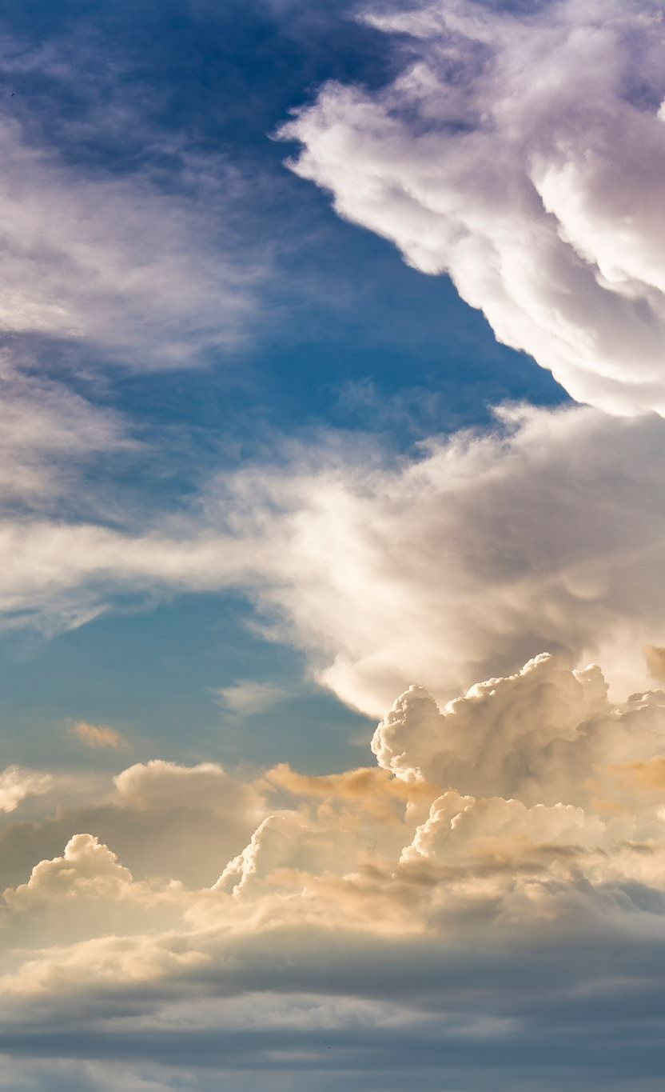

L’eau Portrait de notre richesse et ses menaces
Présentation par Gabrielle Roy-Grégoire
Analyste de politiques publiques
19 novembre 2025
Ville de Québec
Notes:
Bonjour à tout le monde. Un gros merci de m’accueillir dans votre cours pour vous parler d’eau

Slide 2

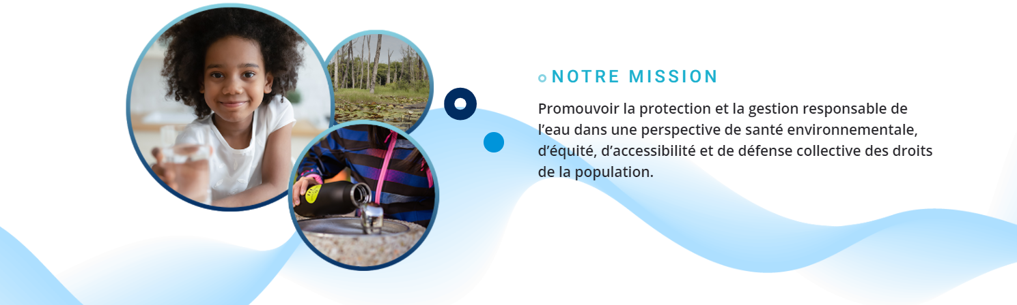
Notes:
Eau Secours
Question de nous présenter un peu, Eau secours est un OSBL, donc un organisme à but non-lucratif.
On est une petite équipe qui travaille à la protection de l’eau et dans le fond, on travaille comme une courroie de transmission de connaissances et de demandes.
On aide les citoyens et les élus, les comités, les coalitions avec les connaissances et les expertises (des centres de recherches, professeurs, groupes d’experts…)
Et inversement, on porte les connaissances citoyennes et locales, mais surtout les revendications, inquiétudes et propositions des citoyens dans les différents milieux de collaborations:
On travaille avec des coalitions de groupes environnementaux, des regroupement d’experts sur l’eau (villes, professeurs, ingénieurs et le milieu politique (comité de travail, travaux législatifs, consultations publiques)

Slide 3
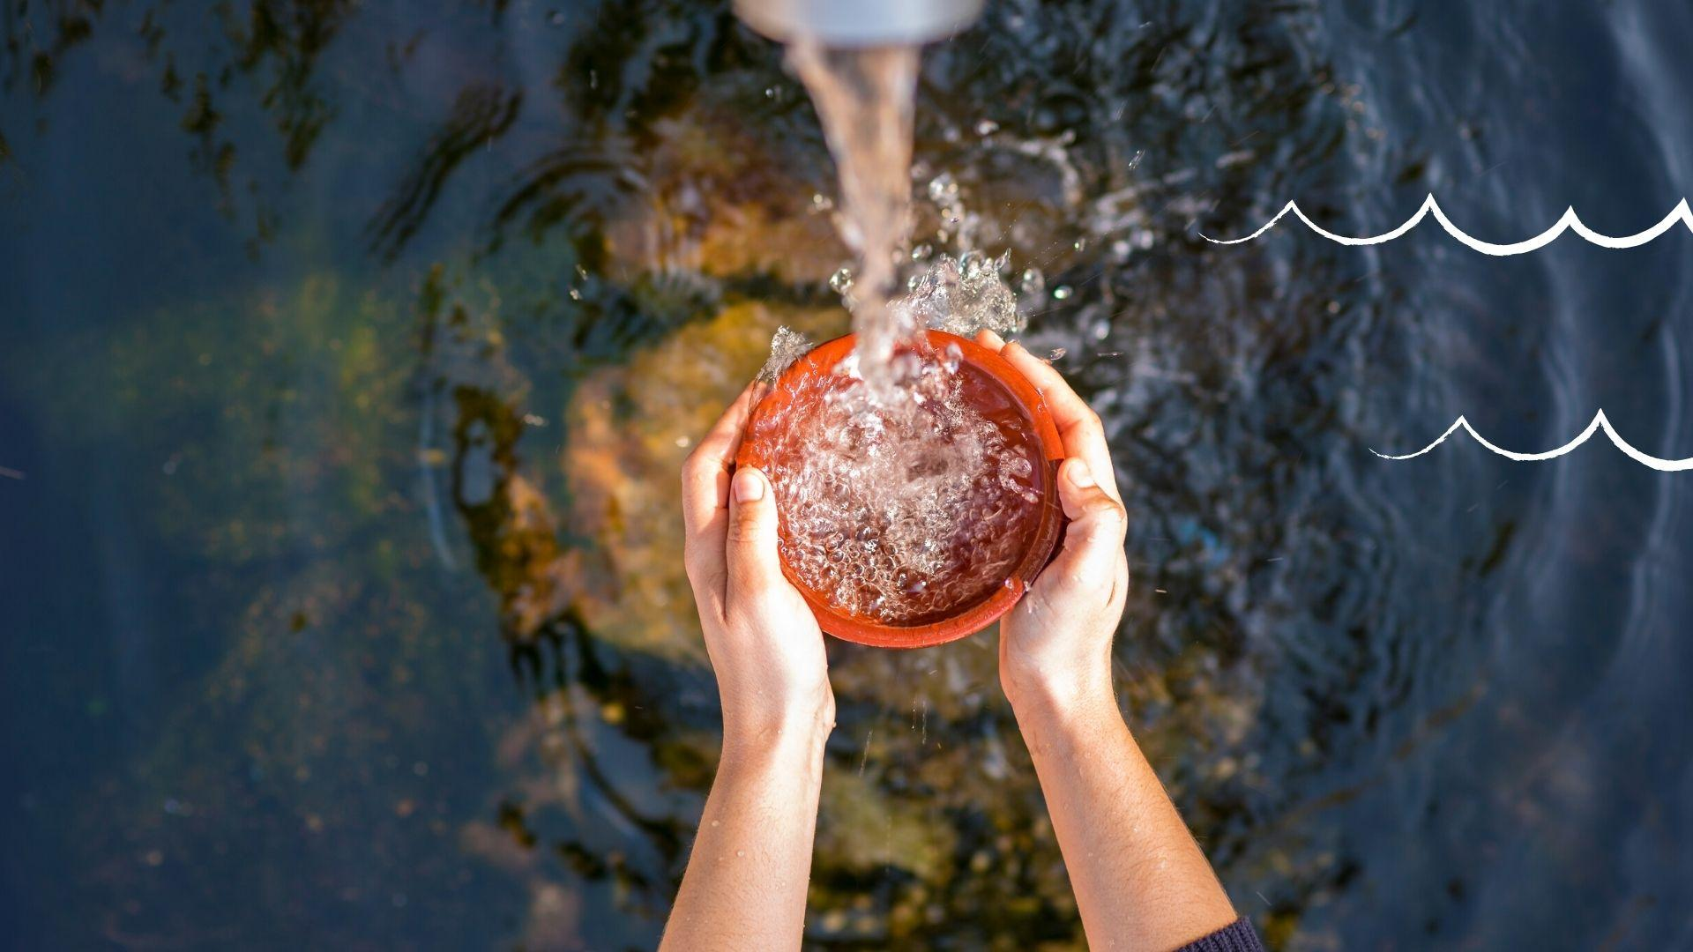
Déroulement de la séance
Portrait de l’eau
Mythe de l’abondance de l’eau
Gestion au Québec
Menaces à l’eau
Commercialisation et embouteillage
Pistes d’actions
Notes:
Plan de présentation
Pour ma présentation, je vous propose de commencer par parler du contexte hydro-social québécoi
C’est à dire vous parler de l’abondance de l’eau dans le monde et ici
et de la relation des population avec l’eau répartie sur le territoire
Ensuite, j’aimerais utiliser un cas spécifique près de la Ville de Montréal pour aborder certains enjeux d’eau et de gouvernance.
Par la suite je ferai le pont avec notre cadre de gouvernance de l’eau québécois
Donc comme les politiques publiques et les lois encadrent l’utilisation qu’on fait de la ressource.
J’aimerais ensuite vous présenter le cas de la Californie pour illustrer les conséquences que peuvent avoir des pressions fortes et constantes sur l’eau
Finalement, je terminerai sur une note plus légère pour discuter de pistes d’action pour protéger notre eau.
Et terme de déroulement, n’hésitez surtout pas à poser vos questions ou réagir durant la présentation, c’est toujours plus stimulant d’être dans un échange qu’en monologue.

Slide 4
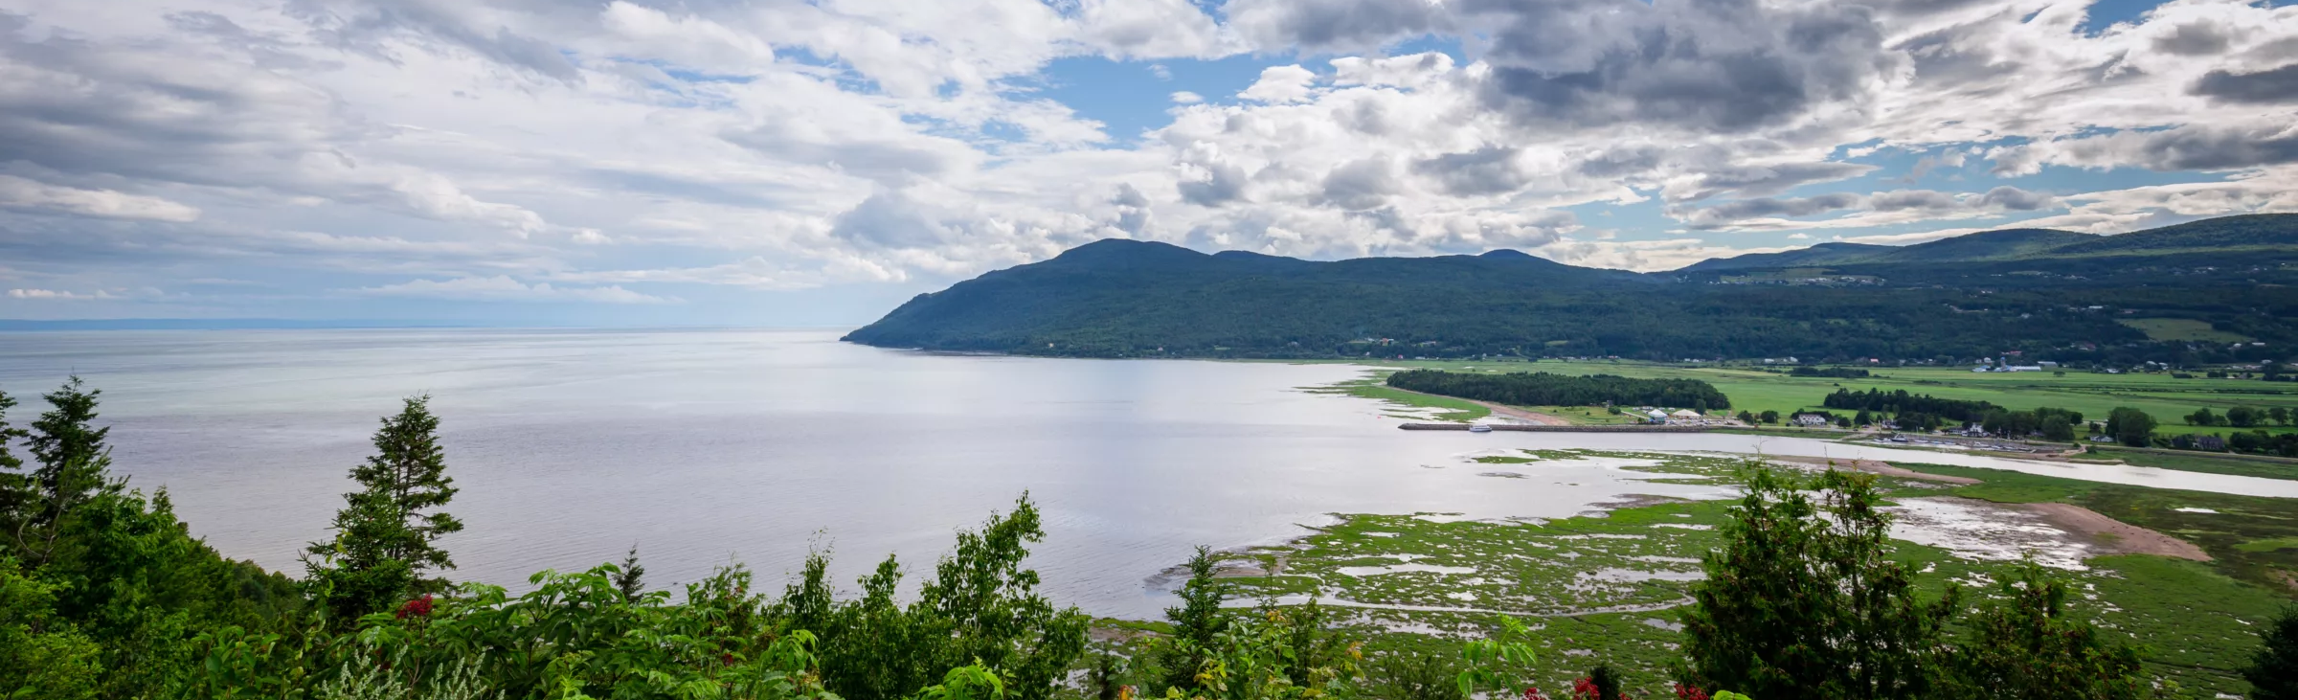
L’eau, un patrimoine territorial du Québec
8x plus d’eau douce que le volume moyen par habitant sur planète
22% du territoire recouvert d’eau
Détenons 10% de l’eau douce mondiale, 3% de l’eau douce renouvelable
3,6 millions de plans d’eau douce et 4 500 rivières
Source: Tourisme Charlevoix, 2025
Notes:
Dans la province du Québec, on est aussi considéré extrêmement privilégié en accès à l’eau douce
Considéré comme une réserve d’eau mondiale parce que 22% du territoire est recouvert d’eau,
dont 10% d’eau douce et 3% des eaux douces renouvelables au monde.
Ça, ça veut dire qu’en moyenne, chaque personne ici a 8x plus d’eau douce renouvelable que la moyenne mondiale.
Les réserves d’eau, c’est un peu comme une marge de crédit, on empreinte mais ce n'est pas viable:
en fait, de toute l’eau douce qu’on a, seulement une petite partie circule dans le cycle de l’eau : soit l’eau renouvelable
Donc, qui s’évapore, se condense, tombe en précipitation, alimente les sources, nourrit les écosystèmes, arrive dans lacs et recommence.
Alors que les réserves d’eau viennent de la fonte des glaciers et ne circulent pas dans le cycle de l’eau. Une fois qu’elle sort du cycle et arrive dans l’océan, c’est de l’eau douce “perdue”
Si on ne compte pas sur la désalinisation, qui est une production mécanique de ressource dans un engrenage d’utilisation de ressource (eau et carburant pour matériaux pour eau et matériaux pour carburant pour faire de l’eau…)
L’eau au Québec est beaucoup représentée par le fleuve Saint-Laurent, c’est sûrement le cours d’eau qui touche le plus de personnes.
C’est le principal affluent du bassin versant de l’océan atlantique;
capte eau de 7 régions hydrographiques (sur les 13);
“un écosystème complexe constitué de lacs et de tronçons fluviaux, d’un long estuaire et d’un golf aux caractéristiques marines” (p.227) ,
Aussi le lien hydrologique entre les Grands lacs et l’océan, sur 3000km et donc, draine plus de 25% des réserves mondiales d’eau douces.
Central autant naturellement que socialement: 70% de la population québécoise vit sur les rives du Saint-Laurent. “Il est, dans l’environnement social et naturel québécois, la principale veine au coeur de la vitalité du territoire: il constitue une composante centrale à la configuration du Québec.” (p.228)
Ce fleuve, élément essentiel du patrimoine territorial et environnemental, “nourrit l’imaginaire culturel et collectif québécois en raison de son omniprésence

Slide 5
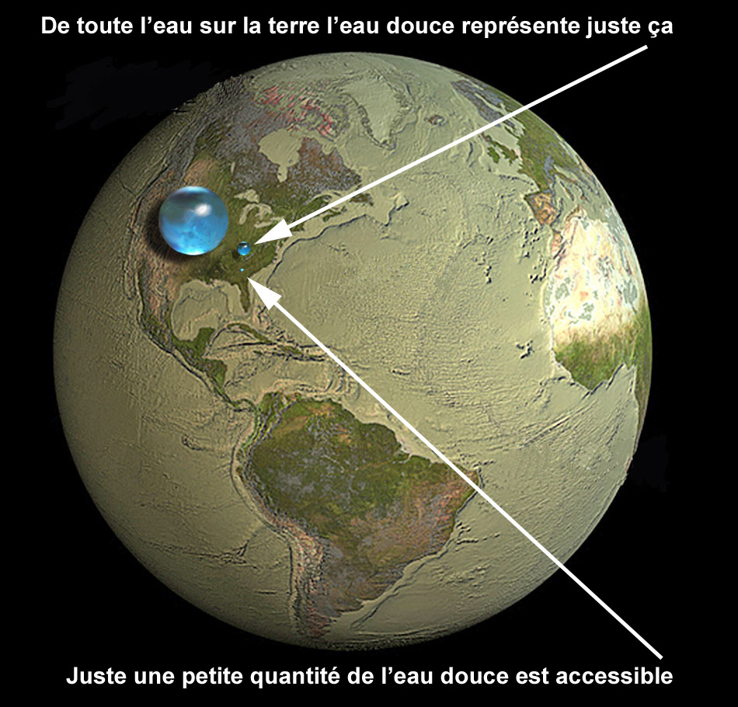
L’eau douce accessible sur Terre
Notes:
d’abord relativiser l’abondance de l’eau.
C’est vraiment une illustration pour démontrer les proportions.

Slide 6
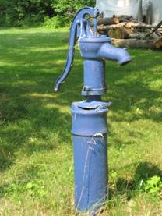
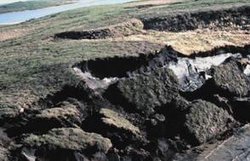
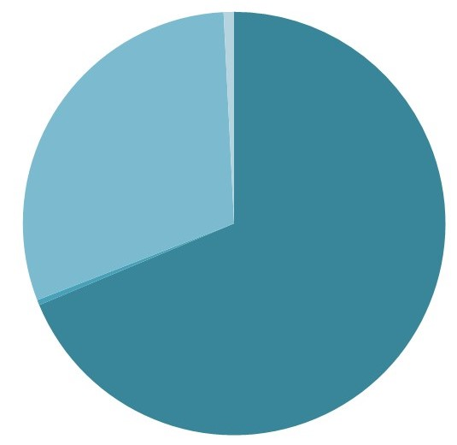
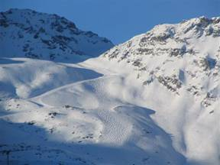
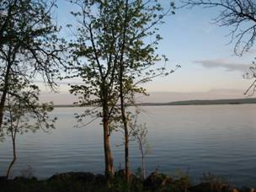
Où est l’eau ?
Eau souterraine 30,1%
Pergélisols 0,8%
Eau de surface et atmosphérique 0,4%
Glaciers 68,7%
Notes:
Justement, demandons-nous : Où est l’eau?
En regardant ce diagramme, est-ce que vous connaissez 4 sources d’eau douce?
Et est-ce que vous seriez capable de deviner quelle proportion représente les lacs et rivières?
Donc vous voyez que l’eau douce qu’on a sur Terre en plus grande quantité est aussi celle qui n’est pas du tout accessible, soit gelée dans des glaciers.
Et l’eau la plus accessible est celle qu’on a en plus petite quantité.

Slide 7
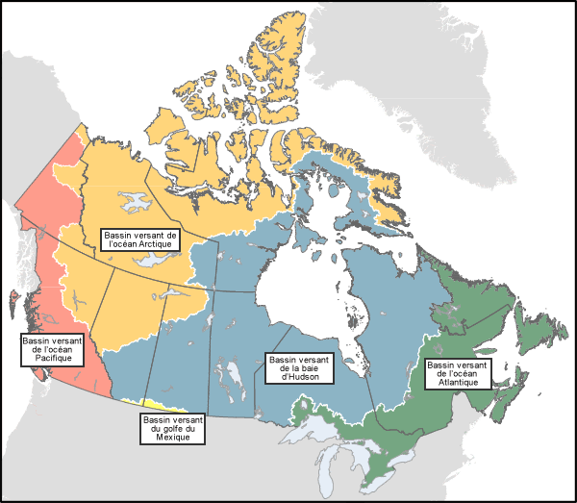
Principaux bassins versants
Notes:
Maintenant, recentrons nous sur le Canada. Vous voyez ici les principaux bassins versants du pays
Est-ce que vous savez ce que sont les bassins versants? Quelqu’un.e peut me l’expliquer?
… Donc en gros, ce sont des récipients naturels d’eau qui cascadent des hauts plateaux jusqu’au niveau de la mer.
À Ottawa on est en plein sur la frontière On/Qc, dans le vert donc dans le bassin versant de l’océan Atlantique.
Ça veut dire qu’à partir de la ligne de partage des eaux, la frontière blanche, toute l’eau des lacs, rivières, ruisseaux, réservoirs.. s’écoule vers l’océan Atlantique.
Donc avec cette carte je veux encore relativiser l’abondance de l’eau qu’on a;
La majorité des grandes étendues d’eau douce (mers intérieures) sont dans le nord du pays et s’écoulent vers la baie d’Hudson et l’océan Arctique. donc indisponible pour les populations dans le sud du pays.
Rappelons que la majeure partie des populations canadienne habite dans le sud, près de la frontière américaine, des Grands Lacs et du fleuve Saint-Laurent. ç
Rappelons aussi que la majorité des terres agricoles fertiles et des industries sont situées dans le sud du pays.
Donc tout ça, c’était pour dire que de l’eau, oui on en a, mais de l’eau douce et accessible on a en a vraiment pas tant que ça
Et que l’eau douce et accessible, on est la majorité à se la partager, avec le secteur agricole et industriel.

Slide 8
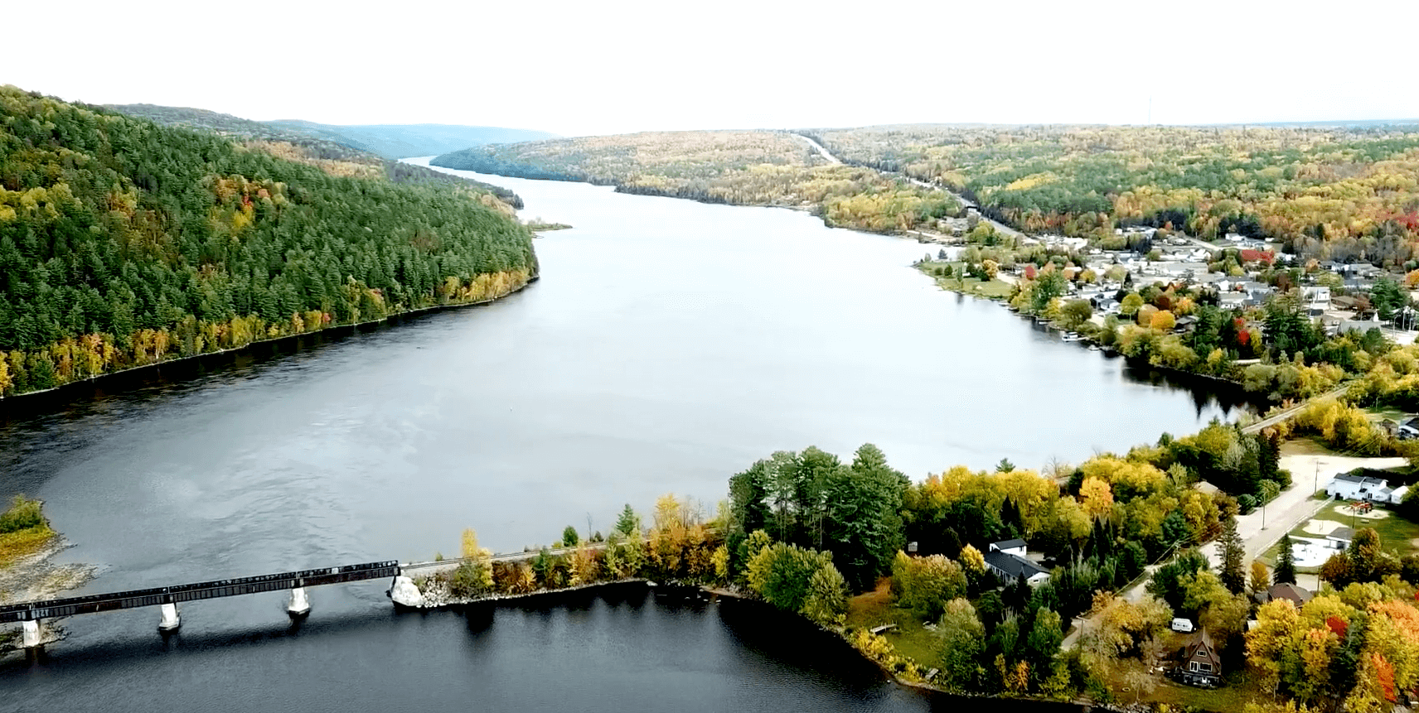
Cadre de gouvernance de l’eau
Contexte règlementaire
La Loi sur la qualité de l’environnement (1972)
Règlement sur la qualité de l’eau potable (2001)
Politique nationale de l’eau (2002)
La Loi sur l’eau (2009)
La Loi concernant la conservation de milieux humides et hydriques (2017)
Contexte politique
Politique nationale de l’eau (2002)
La Stratégie québécoise de l’eau (2018)
Stratégie québécoise d‘économie d’eau potable (2019)
Stratégie gouvernementale de développement durable (2023-2028)
Plan national de l’eau (2024)
Source: Réseau des rivières du patrimoine canadien, 2023
Notes:
Si stablex était une nouvelle usine, n'ouvrirai sûrement pas étant donné le cadre réglementaire en évolution depuis.
Au niveau réglementaire, on se rappelle que la LQE a été adoptée en 1972.
Le premier règlement sur la qualité de l’eau potable a été adopté en 2001
Juste avant que la première PNE soit rédigée et déployée en 2002. Ça c’est plutôt une orientation politique, qui guide les lois et les règlements
J’y revient à la prochaine diapositive, parce que la PNE est vraiment la pierre angulaire de notre gouvernance de l’eau
De la PNE a découlé la première Loi sur l’eau (2009)
À partir de là on arrive dans une gestion plus moderne: on a rédigé une loi sur la conservation des milieux humides et hydriques en 2017 (aujourd’hui dans loi sur l’eau)
En 2018 une stratégie québécoise vient mettre à jour la première politique et plusieurs plans d’actions en découlent
Stratégie d’économie d’eau potable et stratégie de développement durable
Finalement, il y a quelques semaines le gouvernement à annoncé le tout nouveau Plan national de l’eau, qui viendra mettre à jour la Stratégie de 2018. On n’en sait pas grand chose encore.
Donc c’est cette relation là entre les orientations politiques (qui prennent la formes de stratégies long termes et de plans d’action plus court terme) et les lois et règlements qui donnent du pouvoir aux orientations qui détermine comment l’eau est gouvernée.

Slide 9
Politique nationale de l’eau (2002)
Rupture avec modèle classique de gestion de l’eau
Harmoniser et systématiser le droit à l’eau
Approche de gestion par bassin versant
Découle de la Commission Beauchamps sur la gestion de l’eau, 1998
l’exportation massive d’eau douce
l’exploitation de l’eau souterraine principalement à des fins commerciales
la privatisation des services municipaux d’eau
Lignes directrices
Affirme le caractère collectif de l’eau
Préconise la gestion intégrée par bassin versant dans les limites territoriales du Québec
Création de 40 OBV, organismes de bassin versant (2000)
Notes:
J’aimerais m’attarder sur 3 éléments clé du cadre de gouvernance qui donne une protection quand même exemplaire à l’eau, ici au Québec.
La PNE de 2002
Elle a modernisé le droit de l’eau parce qu’elle est venue rompre avec un modèle de gestion de l’eau plus classique, soit de gérer l’eau sur son territoire administratif sans se demander elle vient d’où, elle s’en va où et elle est à qui?
C’est donc une politique à vocation harmonisatrice
En fait, c’est que plusieurs enjeux relatifs à l’eau commençaient à être pressant. C’est la Commission Beauchamps qui a identifié 3 préoccupations centrales:
l’exportation massive d’eau douce;
l’exploitation de l’eau souterraine principalement à des fins commerciales et;
la privatisation des services municipaux d’eau.
C’est donc pour faire face à ces enjeux que la commission à recommander de réformer et systématiser le droit de l’eau et d’adopter une approche de gestion par bassin versant
La PNE a instauré des lignes directrices instaurées pour guider l’évolution des lois et règlements
Affirme le caractère collectif de l’eau
Préconise la gestion intégrée par bassin versant dans les limites territoriales du Québec

Slide 10
Loi sur l’eau (2009), ou la
Loi affirmant le caractère collectif des ressources en eau favorisant une meilleure gouvernance de l’eau et des milieux associés
Confirme le statut juridique des ressources en eau (ressource collective)
Confirme que ressource fait partie du patrimoine collectif
Protège les ressources en eau de la privatisation
Confirme gestion intégrée par bassins versants
Reconnaissance des fonctions écologiques des milieux humides et hydriques (2017)
Notes:
La Loi sur l’eau de 2009
La PNE a lancé un grand chantier de travail pour réformer le droit à l’eau et est arrivé en 2009 la première Loi sur l’eau
Elle a comblé plusieurs lacunes et augmenté la cohérence du régime juridique
Surtout: Elle confirme
le statut juridique des ressources en eau comme faisant partie du patrimoine de la collectivité
la gestion intégrée de l’eau par bassins versants
En 2017, la Loi concernant la conservation de milieux humides et hydriques vient modifier la Loi affirmant le caractère collectif , elle change entre autres de nom pour devenir la Loi sur l’eau.
La réforme servait en gros à “reconnaître les fonctions écologiques exercées par les milieux HetH” et à “préciser le rôle des OBV et des tables de concertation régionales” p.253

Slide 11
Stratégie québécoise sur l’eau (2018)
Intégrer plusieurs nouveaux enjeux
Nouveaux contaminants (plastiques et produits pharmaceutiques)
Propagation d’espèces exotiques envahissantes (échanges internationaux)
Changements climatiques
Création du Forum d’action sur l’eau
Création du Fond bleu
Une véritable feuille de route – Plan d’action, rendu au 2e
Notes:
Le 3e élément clé du cadre de gouvernance que je voulais mieux vous expliquer c’est la Stratégie québécoise sur l’eau
Son objectif principal est de remplacer la PNE, qui était arrivée à terme.
Par contre, plusieurs nouveaux enjeux sont à intégrer pour continuer de bien orienter les politiques du gouvernement
l’accumulation dans l'environnement de nouveaux contaminants (produits pharmaceutiques et plastiques)
les échanges internationaux qui facilitent la propagation d’espèces exotiques envahissantes,
bien sûr les changements climatiques
Parmis mesures principales: la création du Forum d’action sur l’eau
Mesure intéressante: rassemble diversité d’acteur de l’eau pour travailler sur prochaine PNE
Inclusif mais le consensus peut être difficile
Pour conclure: SQE a des objectifs clairs, un plan financier détaillé et un échéancier précis: Elle est la feuille de route pour la continuité de la politique québécoise relative à l’eau.

Slide 12
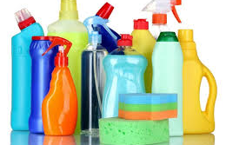
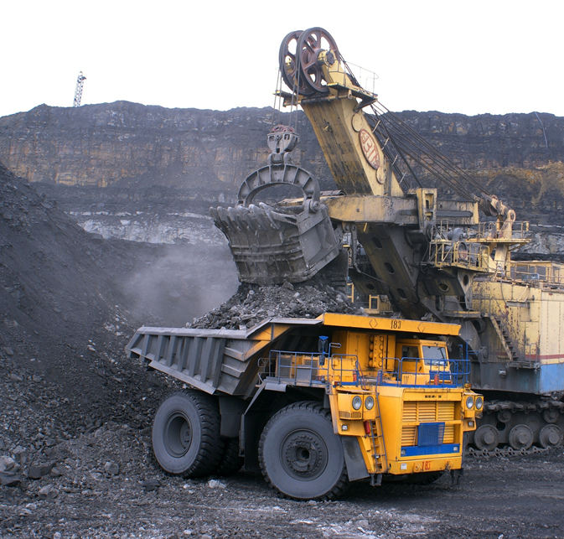
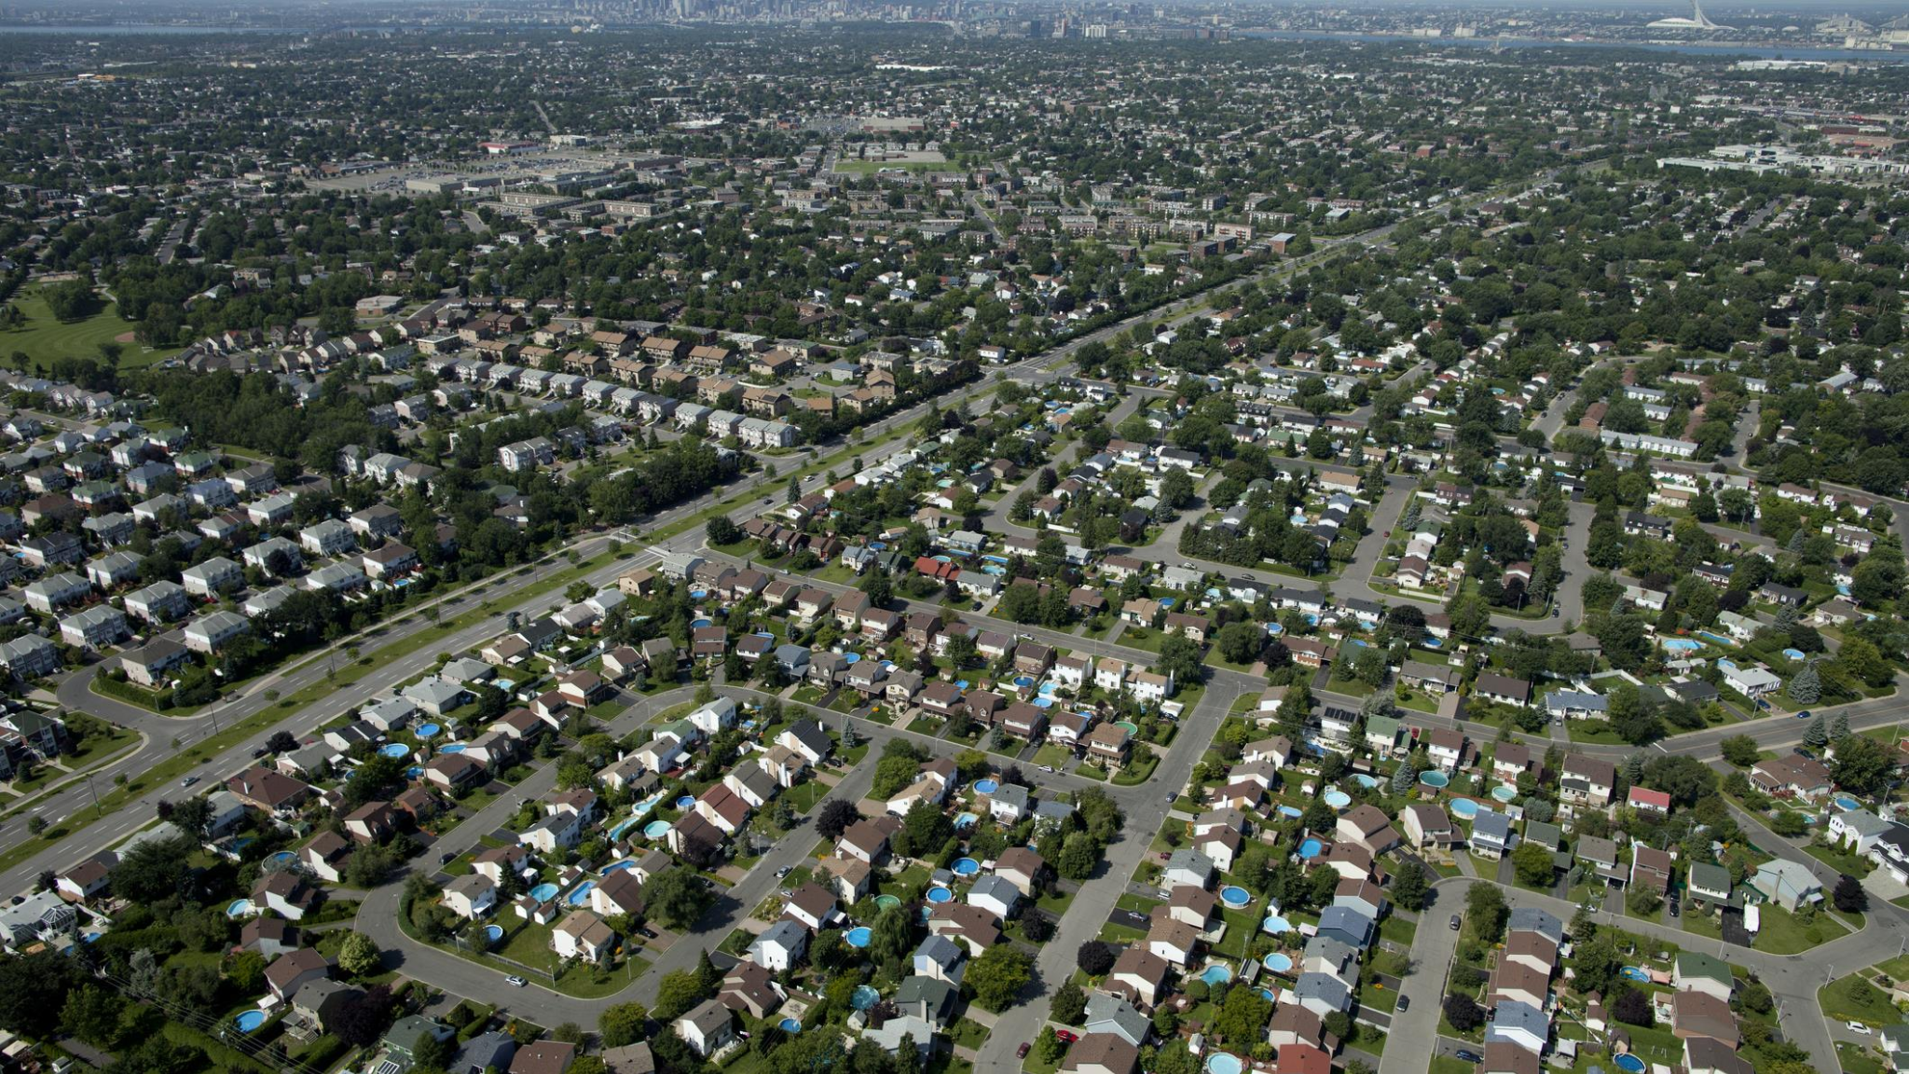
Menaces à l’eau potable
Contaminants
Industries extractives
Exploration et exploitation des hydrocarbures et minerais
Transport
Perte des milieux humides
Imperméabilisation des sols

Slide 13
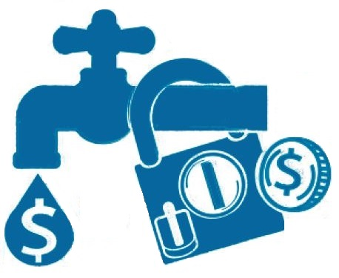
Commercialisation de l’eau
Privatisation des services d’eau
Sous-financement, enjeux de plusieurs municipalités
Les gouvernements fédéraux successifs ont incité les municipalités à recourir aux partenariats public-privé (PPP)
Impacts négatifs considérables pour les populations
Expérience du Royaume-Uni
Notes:
(1) Au Canada, ce sont les communautés locales qui possèdent et exploitent la grande majorité des installations de traitement de l’eau potable et des eaux usées.
(2) Comme vous le savez, les municipalités font face à un sous-financement chronique, il devient de plus en plus pressant de réinvestir dans ces installations. Malheureusement, les programmes fédéraux et provinciaux d’infrastructure ne fournissent pas un financement adéquat et prévisible à long terme. Enfin, peu de programmes d’infrastructure couvrent les coûts d’exploitation et d’entretien à long terme, au-delà de l’immobilisation initiale.
(3) Au lieu de financer adéquatement les municipalités, les gouvernements fédéraux qui se sont succédé ont cherché à pousser les municipalités vers la privatisation par le truchement des partenariats public-privé (PPP).
(4) Le PPP est une forme de privatisation. Il s’agit d’un contrat, sur plusieurs décennies, avec une ou des entreprises privées pour le financement, la gestion, l’exploitation ou la propriété d’une infrastructure ou d’un service public. Au Canada, très peu de communautés ont tenté l’expérience du PPP pour leurs services d’eau potable ou d’eaux usées, mais on peut quand même en tirer des leçons. Les données de la vérificatrice générale de l’Ontario confirment que les PPP coûtent nettement plus cher que les infrastructures financées et exploitées par l’État.
La privatisation des services d’eau potable et d’eaux usées entraîne énormément d’impacts négatifs pour la population.
La privatisation amène une baisse de la qualité de l’eau. Par exemple, au Royaume-Uni, suite à la privatisation des entreprises publiques de gestion de l’eau, les cas de dysenterie ont quadruplé en un an à cause de la mauvaise qualité de l’eau.
Toujours au Royaume-Uni, les interruptions de service se sont multipliées. Le nombre de coupures a triplé en un an. N’est-il pas inhumain de couper l’eau, essentielle à la vie, aux plus démuni-e-s qui n’ont pas les moyens de la payer?
Au Royaume-Uni encore, certaines maladies qui semblaient être éradiquées sont revenues en force suite à la privatisation des services de l’eau. Les personnes défavorisées ont dû réduire leur consommation d’eau. Certaines ont donc diminué drastiquement le lavage des mains et les douches. Ces problèmes d’hygiène ont entraîné des problèmes de santé publique.
Au Royaume-Uni, suite à la privatisation, le prix de l’eau a augmenté en moyenne de 14%. En France également, le prix de l’eau est en moyenne plus élevé dans les villes où les entreprises privées gèrent l’eau que dans les villes où l’eau est gérée par des administration municipales.
Au Royaume-Uni, durant les 5 premières années suivant la privatisation, 17% des emplois du secteur de l’eau ont été perdus et il y a eu détérioration des conditions de travail.

Slide 14
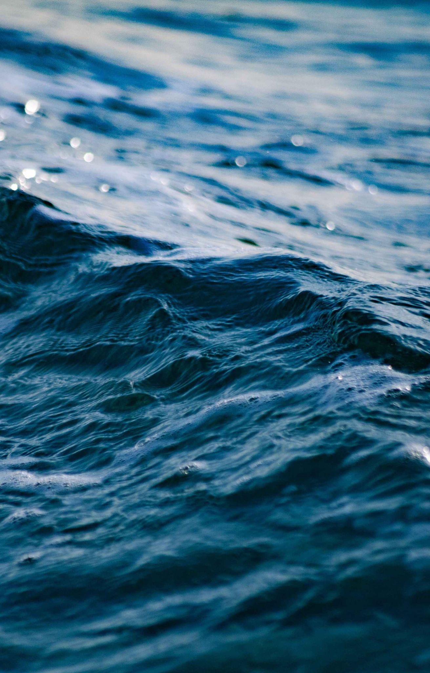
Commercialisation de l’eau
b. Commerce des droits d’utilisation d’eau
L’eau peut être utilisée comme bien marchand dans plusieurs régimes juridiques
L’eau comme bien public (Ouest américain, Australie)
L’eau comme bien privé (Chili)
Droit d’utilisation
Possibilité d’acheter et vendre les droits d’eau en tant qu’actif
Exemples : Développement de marchés de l’eau
Notes:
Plus précisément, l’eau a le statut d’un bien public dans la loi de l’État
Toutes les ressources en eau, qu’elles soient de surface (comme les rivières et les lacs) ou souterraines (aquifères), sont théoriquement détenues par l'État pour le bénéfice du public.
Et comme expliqué tantôt, ce qui est la propriété de quelqu’un (incluant un état) peut être vendu
Donc dans la pratique: Les sources d'eau elles-mêmes sont publiques, mais les droits d'usage sont souvent détenus de manière privée, parfois depuis des décennies.
Ces droits sont fréquemment transférés et négociés, surtout dans les secteurs agricoles, créant un marché de l'eau.

Slide 15
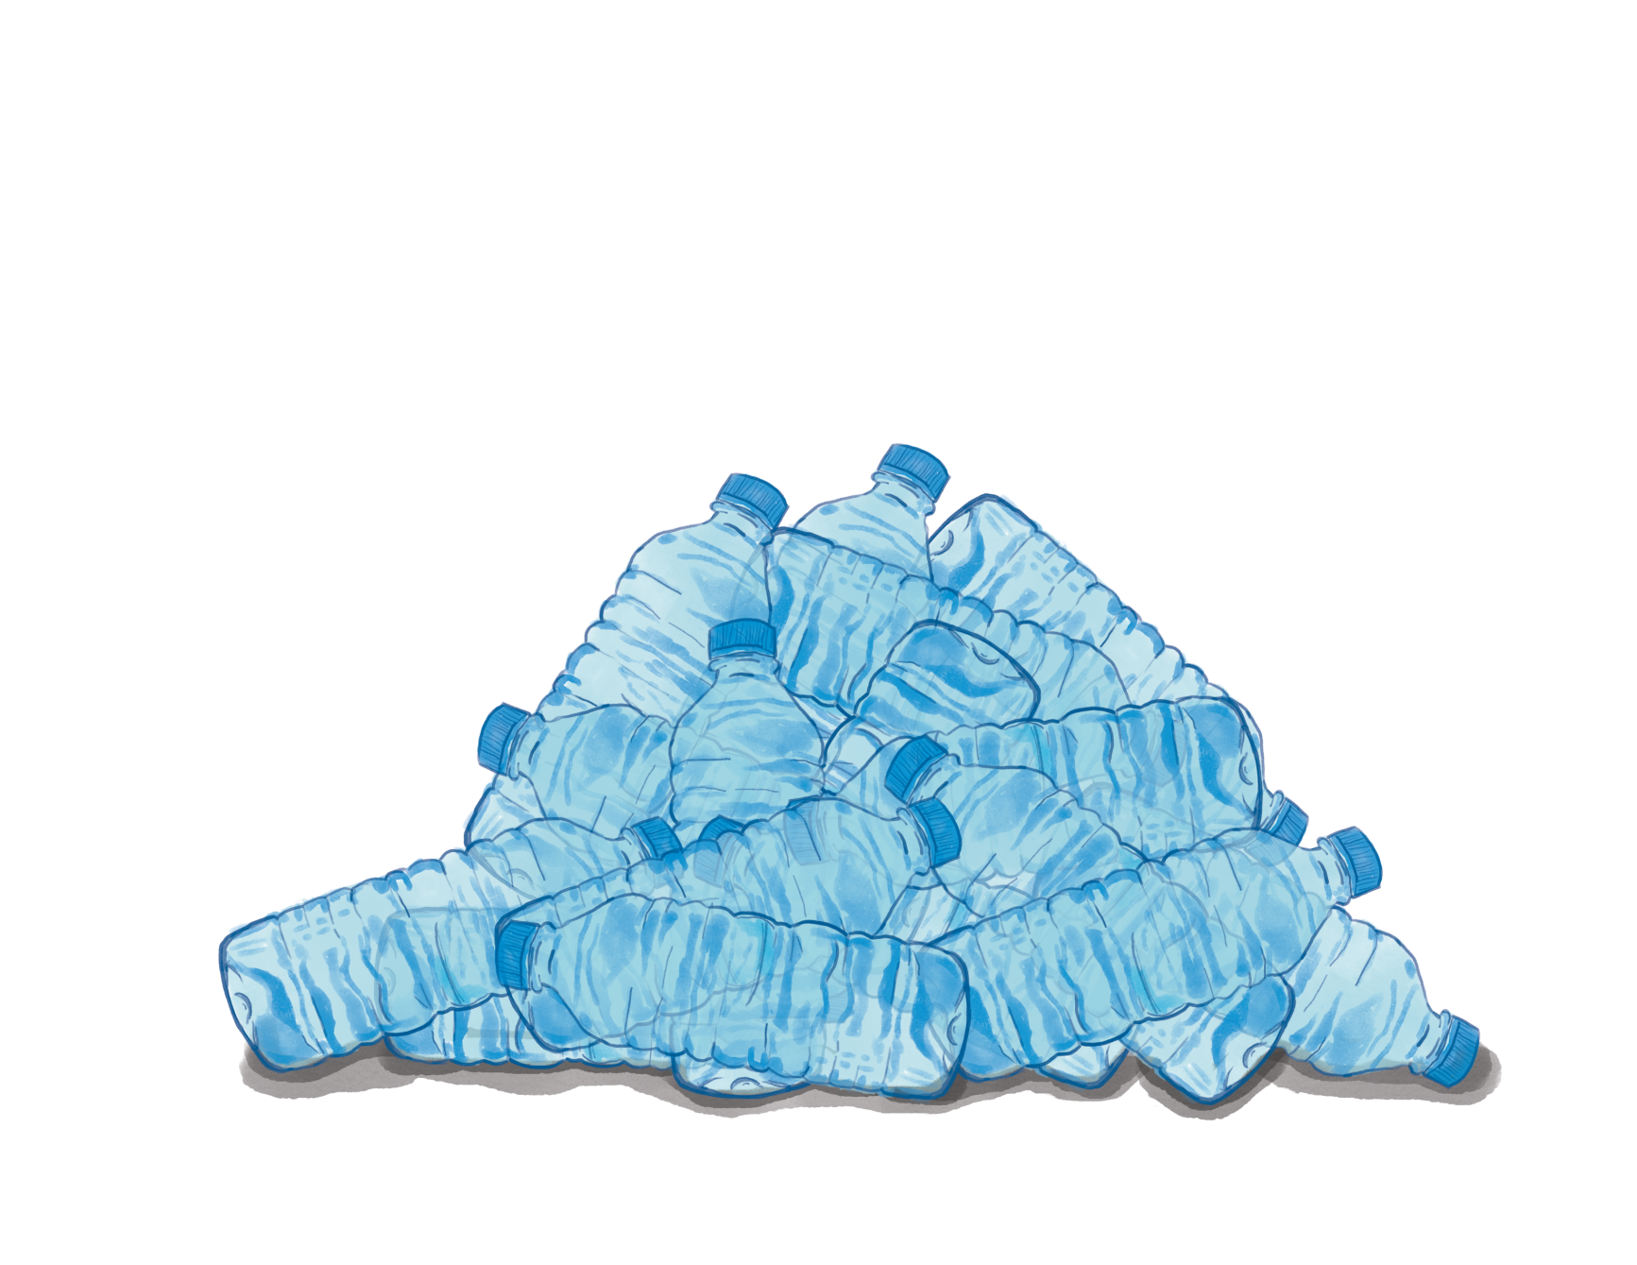
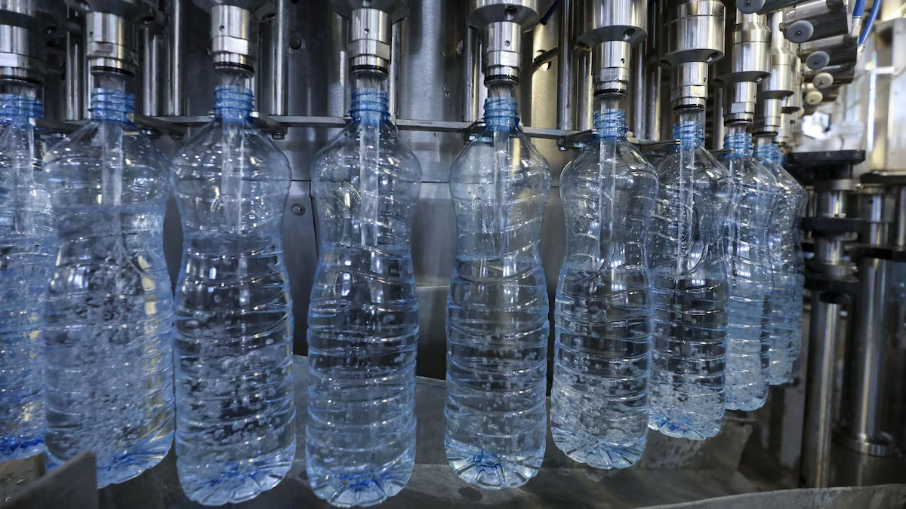
Commercialisation de l’eau
c. Embouteillage d’eau
Accaparement d’une richesse commune
Illusion d’un produit de luxe, plus sécuritaire
« meilleure pour la santé »
Danger de l’eau embouteillée
Contrôle de qualité largement inférieur à l’eau municipale
jusqu’à 100 x plus de plastique (2024)
Impacts environnementaux des bouteilles de plastiques

Slide 16
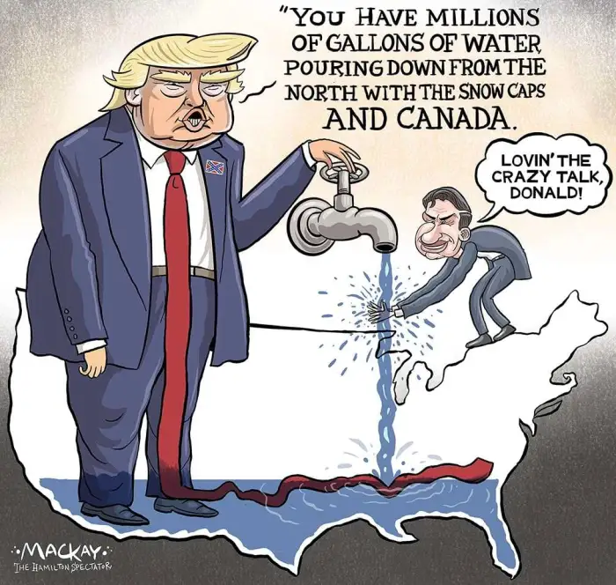
Commercialisation de l’eau
d. Financiarisation de l’eau (2020)
Depuis le 7 décembre 2020, il est possible de spéculer sur le prix de l’eau aux États-Unis
Confondre rareté et valeur marchande
Gestion de l’eau en opposition au droit humain à l’eau
Exacerbation spectaculaire les inégalités entre pays, régions

Slide 17

Comment s’engager pour la cause de l’eau?
5.3 Actions et engagement
Prendre soin de l’eau autour de vous
Cultivez les milieux naturels et les sols vivant
Économie d’eau potable à la maison
Informez-vous et parlez-en à votre entourage
Signifiez à vos élu.es vos préoccupations
Soutenez des organismes comme Eau Secours

Slide 18
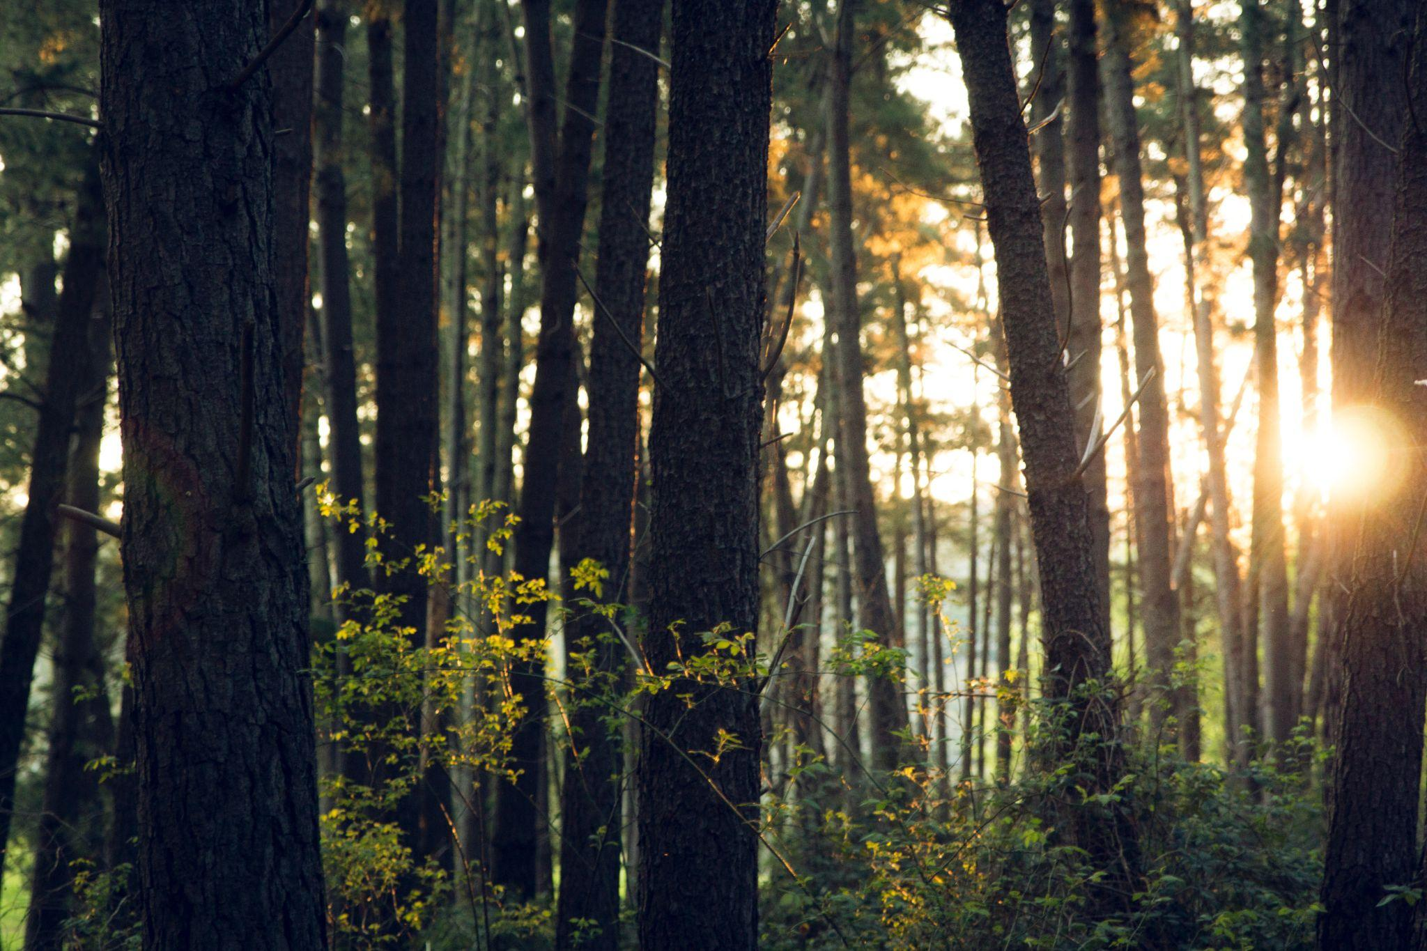
Prendre soin de l’eau
Favoriser l’hydrologie régénérative
Régénérer les hydro-systèmes Les forêts sont capables de capter et générer de la pluie
Végétaliser le plus possible
Ralentir l’écoulement de l’eau qui tombe sur le territoire
Créer des circuits Eau-Sol-Arbres
Sols vivants = sols éponges (capacité d’infiltration)
Valoriser les arbres et les forêts
Notes:
Mesures et projets à privilégier
Prendre soin de l’eau: favoriser approche de l’hydrologie régénérative
On va chercher à regénérere les hydro-systèmes : soit l’enseble des cours d’eau et de tout les milieux aquatiques qui vivent autour de ce cours d’eau
Hydrologie regénérative par du constat de la pompe biotique.
La pomple biotique c’est que les forêts sont capable de capter et générer de la pluie
1. Donc va chercher à végétaliser le plus possible
2. Ralentir l’écoulement de l’eau qui tombe sur le territoire
On sais qu’avec les CC on va avoir des des longues sécheresses et des pluies diluviennes et cette eau: il faut la ralentir, la maintenir sur le territoire
On s’appuie du trio: Eau-Sol-Arbres. On va chercher à faire cheminer l’eau sur le territoire où elle tombe dans des canaux végétalisés construits (creuser si le terrain est pentue) qui comprend des bassins d’infiltration, des milieux humides (marais) et des oasis de biodiversité
Pour recharger tout doucement les sols, les nappes phréatiques, les rivières, etc.
Privilégier les sols vivants, riches en matière organique : ils vont avoir un rôle d’éponge
Capacité d'absorption très élevée et limitent le ruissellement
L’idée, c’est de contrer le régimes de pluies intensives et de perte de capacité d’infiltration des sols
Donc: Régénérons les sols avec des techniques agro-écologiques en donnant de la matière organique et en recouvrant les sols de couvert végétaux pour nourrir le sol
Aussi: valoriser les arbres. De récentes études ont montrées que les arbres de la forêt amazonienne sont capable de déclencher leur propre pluies 2 mois avant la saison des pluie
La saison des pluies est généralement apporté par les courants océaniques (régi par le grand cycle de l’eau)
Mais en restaurant le cycle local de l’eau : évaporation-condensation-précipitation. On peut se rendre plus résilient face aux enjeux climatiques.

Slide 19
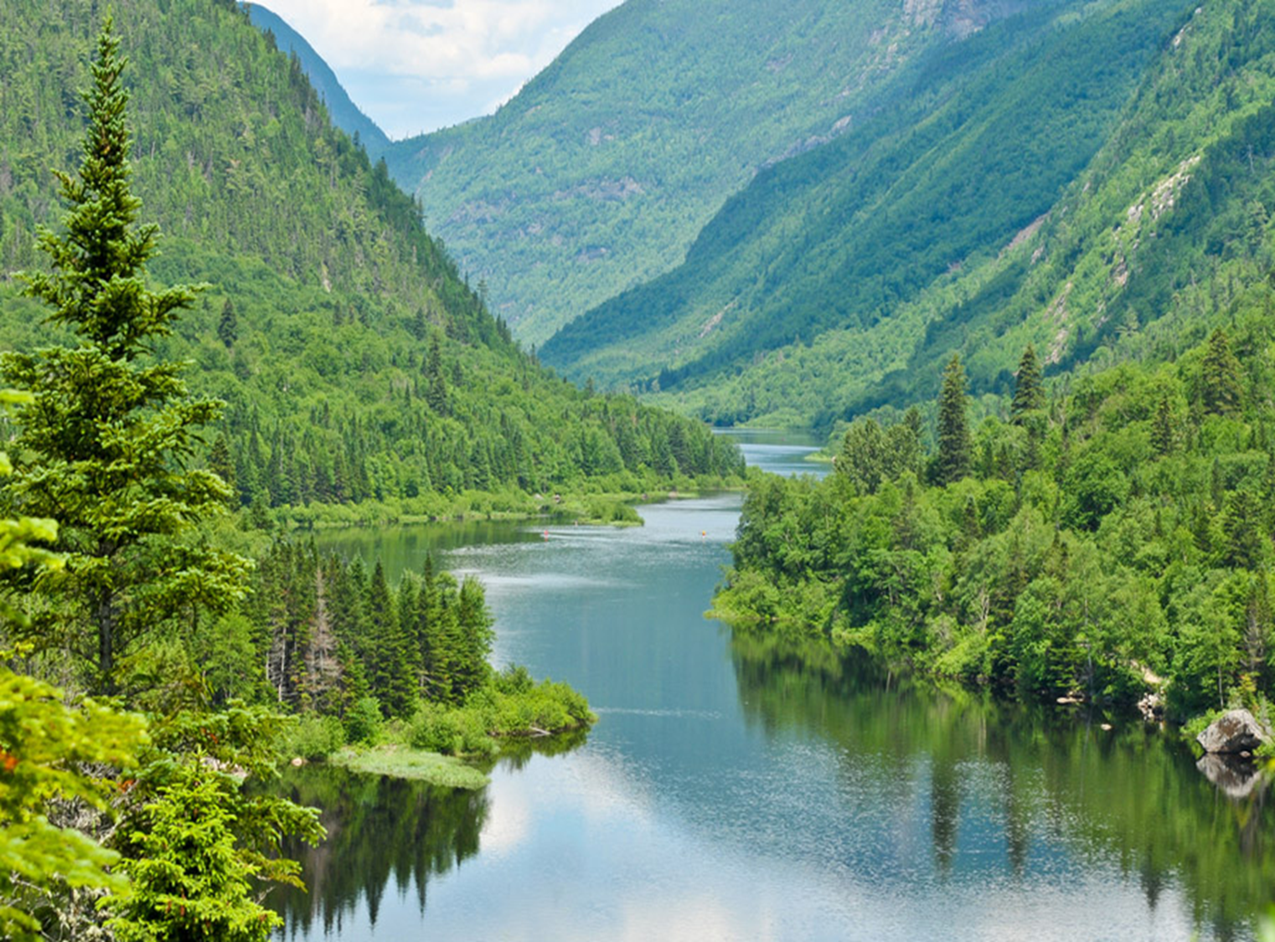
Merci ! Questions ou commentaires?
Pour contacter: communautebleue@eausecours.org

Slide 20
Références
Guepe, 2021. https://www.guepe.qc.ca/blogs/le-saint-laurent-un-fleuve-aux-mille-passions
Ville de Sept-Îles, 2024. https://ville.sept-iles.qc.ca/fr/trousse-deconomie-deau-potable_354/
Josh Edelson/AFP, 2023. https://www.slate.fr/grand-format/https://www.radiofrance.fr/franceculture/podcasts/cultures-monde/de-la-californie-au-chili-s-en-remettre-aux-marches-pour-contrer-la-secheresse-2089009
Stratégie Saint-Laurent, 2024. https://strategiessl.qc.ca/geographie/
Réseau des rivières du patrimoine canadien, 2023. https://onfr.tfo.org/la-riviere-des-outaouais-au-coeur-du-patrimoine-franco-ontarien/
Saumon Québec, 2024. https://fqsasaumonquebecwebsite.blob.core.windows.net/cache/1/0/c/7/c/e/10c7ce36aea77575e8a3f4f9d80507d912cab042.jpg
France 2, 2021. https://www.francetvinfo.fr/monde/usa/video-la-californie-a-sec_4823483.html
Radio-Canada, 2023. https://www.youtube.com/watch?v=LMPivky82xE
California Departement of Water Resources, 2024: https://water.ca.gov/programs/state-water-project.
Englobe, 2022. https://www.stablex.com/app/uploads/2022/03/etude-impact-v1.pdf
State Water Contractors, 2024. https://swc.org/state-water-project/#.
Wikipedia, 2024. https://en.wikipedia.org/wiki/Macintosh_128K
Agriculture Canada, 2024. https://agriculture.canada.ca/fr/commerce-international/renseignements-marches/etats-unis-mexique/echanges-bilateraux-canada-etats-unis/commerce-agricole-californie-canada
Mario Beauregard, 2024. https://www.journaldemontreal.com/2024/02/04/usine-northvolt--une-mobilisation-pour-demander-une-etude-environnementale-complete

